Slide 1
Lyhentyneen hammaskaaren hoito
Luentomateriaali

Slide 2
Luentomateriaali
Julkaistu 25.2.2019, ulkoasu päivitetty 23.8.2023
Perustuu 6.2.2019 (kohdennetusti) päivitettyyn
Käypä hoito -suositukseen Lyhentyneen hammaskaaren hoito
Linkki suositukseen

Slide 3
Näytön varmuusaste Käypä hoito -suosituksissa
Koodi | Näytön aste | Selitys
A | Vahva tutkimusnäyttö | Useita menetelmällisesti tasokkaita¹ tutkimuksia, joiden tulokset samansuuntaiset
B | Kohtalainen tutkimusnäyttö | Ainakin yksi menetelmällisesti tasokas tutkimus tai useita kelvollisia² tutkimuksia
C | Niukka tutkimusnäyttö | Ainakin yksi kelvollinen tieteellinen tutkimus
D | Ei tutkimusnäyttöä | Asiantuntijoiden tulkinta (paras arvio) tiedosta, joka ei täytä tutkimukseen perustuvia näytön vaatimuksia
1 Menetelmällisesti tasokas = vahva tutkimusasetelma (kontrolloitu koeasetelma tai hyvä epidemiologinen tutkimus); tutkittu väestö ja käytetty menetelmä soveltuvat perustaksi hoitosuosituksen kannanottoihin. 2 Kelvollinen = täyttää vähimmäisvaatimukset tieteellisten menetelmien osalta; tutkittu väestö ja käytetty menetelmä soveltuvat perustaksi hoitosuosituksen kannanottoihin.

Slide 4
Luentomateriaalin käyttö
Käypä hoito -suositusten luentomateriaalit on laadittu tukemaan suosituksen käyttöönottoa.
Ne ovat vapaasti käytettävissä terveydenhuollon, julkishallinnon ja oppilaitosten koulutuksissa ja apuna ammattilaisten arjessa.
Käypä hoidon tuottamat aineistot ovat kaikille avoimia ja maksuttomia.
Esityksen sisältöä ei saa muuttaa.
  Jos esitykseen sisällytetään muuta materiaalia, Käypä hoito
  -esityspohjaa ei saa käyttää lisätyssä materiaalissa.

Slide 5
Keskeinen sanoma
Lyhentyneellä hammaskaarella (Shortened Dental Arch, SDA) tarkoitetaan tilannetta, jossa leukaneljänneksestä puuttuvat vähintään molaarit ja enintään premolaarit ja molaarit.
Toispuoleisesti lyhentyneellä hammaskaarella tarkoitetaan tilannetta, jossa hampaita puuttuu vain toiselta puolelta hammaskaarta.
Jos jäljellä ovat vain hampaat kulmahampaasta kulmahampaaseen tai vähemmän, käytetään termiä voimakkaasti lyhentynyt hammaskaari.
Suosituksessa käytettävien termien selitykset löytyvät
sähköisestä tausta-aineistosta.

Slide 6
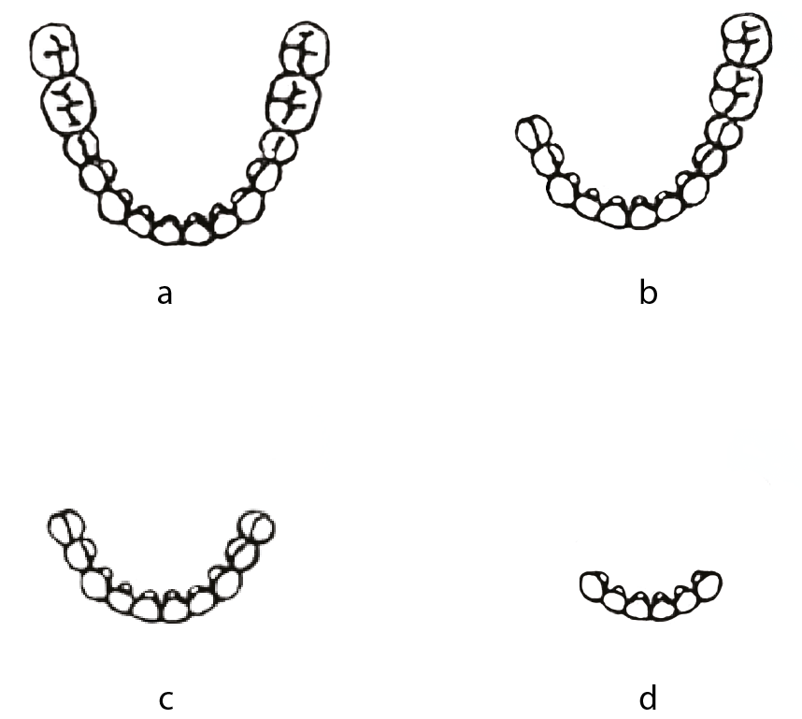
Hammaskaarten luokittelu puuttuvien hampaiden perusteella
Hammaskaari, josta ei puutu hampaita
Toispuoleisesti lyhentynyt hammaskaari, jossa purentaparit puuttuvat vain toiselta puolelta hammaskaarta
Molemmin puolin lyhentynyt hammaskaari, jossa leuka-neljänneksestä puuttuvat vähintään molaarit ja enintään premolaarit ja molaarit
Voimakkaasti lyhentynyt hammaskaari, jossa on jäljellä hampaat vain kulmahampaasta kulmahampaaseen
© Suomalainen Lääkäriseura Duodecim

Slide 7
Suosituksen kohderyhmä ja tavoitteet
Suosituksen kohderyhmänä ovat erityisesti suun terveydenhuollon ammattilaiset.
Suosituksen tavoitteena on antaa ohjeita siihen,
  miten voidaan pitää yllä riittävää purentakykyä tai palauttaa se
  ja ehkäistä haitalliset purentamuutokset potilailla, joilla on lyhentynyt tai lyhentymisvaarassa oleva hammaskaari
  milloin olemassa oleva hampaisto kannattaa kuntouttaa niin,
  ettei lyhentynyttä hammaskaarta pidennetä proteettisesti
  milloin ja miten puuttuvia hampaita korvataan lyhentyneessä hammaskaaressa.

Slide 8
Lyhentyneen hammaskaaren esiintyvyys
Terveys 2011 -tutkimuksessa (Terveys, toimintakyky ja hyvinvointi Suomessa 2011) todettiin, että 64-vuotiailla ja nuoremmilla mukaan lukien hampaattomat, on kaikilla keskimäärin vähintään 20 hammasta.
  65–74-vuotiailla on keskimäärin 17 hammasta.
  Yli 75-vuotiailla naisilla on keskimäärin 10 hammasta ja miehillä keskimäärin 12 hammasta.
  Vajaalla puolella (46 % naisista ja 48 % miehistä) 65 vuotta täyttäneistä oli vähintään 20 hammasta.
Lähde: Terveys 2011 -raportti

Slide 9
Tutkimus ja diagnostiikka
Anamneesi ja systemaattinen purentaelimistön kliininen tutkimus, jota on täydennetty kuvantamistutkimuksilla ja kipsimallisuunnittelulla, ovat olennaisia hoito-suunnitelman tekemisen ja hoidon ennusteen kannalta.
Potilaan hoitokaavio, ks. dia 10.
Hoidon tulee olla yksilöllistä ja ongelmakeskeistä:
  potilaan ja hammaslääkärin välinen keskustelu (dialogi)
  hammaslääketieteelliset ja lääketieteelliset näkökohdat
  potilaan subjektiiviset näkökohdat
  taloudelliset seikat.

Slide 10
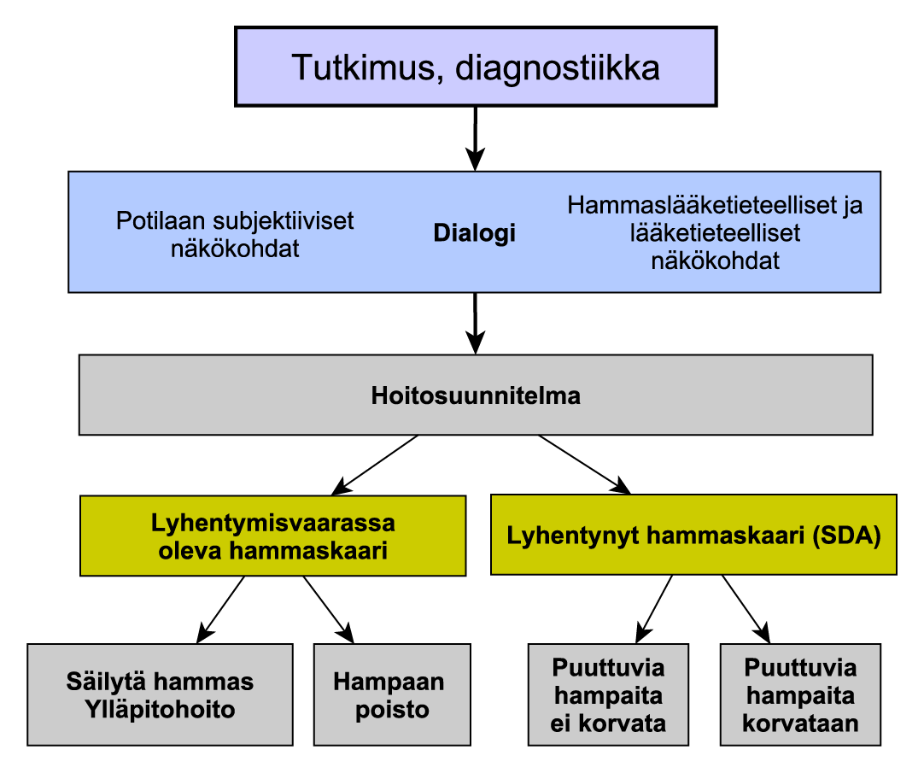
Potilaan hoitokaavio
  Lyhentynyt
  hammaskaari
  hoidetaan
  yleensä
  perusterveyden-
  huollossa
© Suomalainen Lääkäriseura Duodecim

Slide 11
Potilaan subjektiiviset näkökohdat
Hammaslääketieteellisten aiheiden lisäksi suunnittelun lähtökohtana on potilaan subjektiivinen hoidon tarve.
Ulkonäköön liittyvät seikat voivat olla potilaalle tärkeämpiä kuin toiminnalliset seikat.
Hampaiden puutos ilmeisesti heikentää suun terveyteen liittyvää elämänlaatua A.
Elämänlaatuun vaikuttavia seikkoja ovat
  etenkin etuhampaiden ja premolaarien puutos
  pureskeluun liittyvät ongelmat
  sosiaaliset ongelmat
  ulkonäköön liittyvät ongelmat.

Slide 12
Hammaslääketieteelliset ja lääketieteelliset näkökohdat 1(3)
Hammashoidon tavoitteena on säilyttää terve, luonnollinen ja toimiva purenta. Tällä tarkoitetaan tilaa, jossa
  jäännöshampaiston osoittama alaleuan asema on stabiili yläleukaan nähden
  purentavoimat ovat vertikaalisia
  sivuliikkeet ovat kulmahammaskantoiset
  purentaelimistö on mahdollisimman kivuton
  purentaelimistössä ei ole patologisia muutoksia
  potilas kokee purentaelimistönsä toiminnan ja ulkonäön tyydyttäviksi.

Slide 13
Hammaslääketieteelliset ja lääketieteelliset näkökohdat 2(3)
Potilaan ikä ja mahdollinen sopeutuminen (adaptaatio) muuttuneisiin oloihin otetaan huomioon hoito-suunnitelmaa tehtäessä.
  Ikä saattaa vaikuttaa siihen, millainen on potilaan mielestä yleensä riittävä vastakkain purevien hammasparien määrä, ja se voi vaihdella 8-12 hammaspariin.
Hoitopäätökseen vaikuttavat jäljellä olevien hampaiden sijainti ja lukumäärä sekä vastapurijat (jääkö hampaita, joilla ei ole vastapurijaa; toispuoleisesti lyhentynyt hammaskaari).
Vastakkain purevien hammasparien määrää laskettaessa on huomioitava leukojen väliset suhteet.

Slide 14
Hammaslääketieteelliset ja lääketieteelliset näkökohdat 3(3)
Hoitopäätökseen vaikuttavat myös jäännöshampaiston kunto ja ennuste, johon vaikuttavat
  yleissairaudet ja säännölliset lääkitykset, jotka vaikeuttavat proteesien käyttöä ja ylläpitohoitoa
    potilaan motivaatio pitää yllä hyvää suuhygieniaa ja sitoutuminen ylläpitohoitoon
  potilaan psyykkinen kunto
  suun limakalvojen sairaudet, kuiva suu tai syljen erityksen alentuminen
  parodontaalinen tilanne (ks. Käypä hoito -suositus Parodontiitti)
  kariesaktiviteetti
  traumaattinen purenta
  aikaisempi hoitohistoria
  tupakointi.

Slide 15
Purentafysiologiset näkökulmat
Purentavoimat, parafunktiot (esimerkiksi bruksismi) ja purentaelimistön toimintahäiriöt (TMD) otetaan hoitosuunnitelmassa huomioon.
  TMD:n oireita esiintyy hammaskaaren pituudesta riippumatta enemmän naisilla kuin miehillä.
  Potilailla, joilla on lyhentynyt hammaskaari, purentaelimistön toimintahäiriöt (TMD) eivät yleensä ole vakavia.
  Lyhentynyt hammaskaari saattaa lisätä niveläänien ja
  -kipujen sekä välilevyn virheasennon mahdollisuutta C.
  Lyhentynyt hammaskaari saattaa vaikuttaa haitallisesti leukanivelen sisäiseen rakenteeseen C.
  Pureskelu vain etuhampailla aiheuttaa puremalihasten väsymistä.

Slide 16
Potilaan hoitokaavio
  Lyhentynyt
  hammaskaari
  hoidetaan
  yleensä
  perusterveyden-
  huollossa
© Suomalainen Lääkäriseura Duodecim

Slide 17
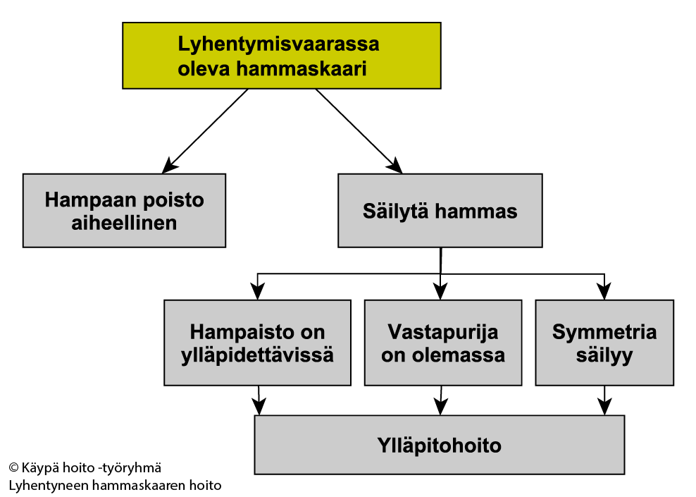
Hoitoperiaatteet

Slide 18
Hampaiden säilyttäminen
Hammashoidon ensisijaisena pyrkimyksenä on jäännöshampaiston säilyttäminen, jolloin vältytään
  lyhentyneen hammaskaaren mahdollisilta haittavaikutuksilta ja
  proteettiselta kuntoutukselta.
Hampaiston ennusteen on oltava kokonaisuutena hyvä.
Hampaat, joilla on vastapurija, pyritään säilyttämään.
Hammaskohtaista ennustetta parannetaan esimerkiksi
  kruunuttamalla tai kiskottamalla hammas tai
  tekemällä kuspeja suojaava onlay-täyte.
Juurihoidetun hampaan ennusteeseen vaikuttaa juurihoidon laadun lisäksi merkittävästi myös hampaan restauraation laatu.
Leukanivelten kannalta purentaparien symmetria molemmin puolin leukaa on tärkeä.

Slide 19
Hampaan poisto
Hampaan poistoa on harkittava, jos
  hampaassa on infektio tai vaurio, jonka hoitoennuste on huono
  hammas on virheasennossa (malpositio), ja sen aiheuttama pehmytkudostrauma tai purentainterferenssi ei ole muulla tavoin hoidettavissa
  omahoito ei ole potilaskohtaisten syiden vuoksi mahdollista
  hampaan poisto on potilaan yleisterveyden vuoksi välttämätöntä.

Slide 20
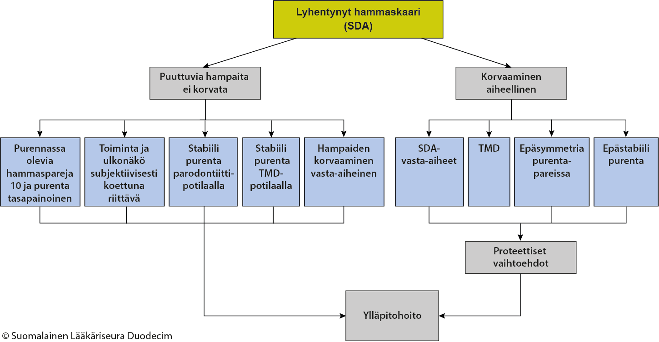
Lyhentyneen hammaskaaren hoidon periaatteet
Puuttuvia hampaita ei korvata

Slide 21
Puuttuvien hampaiden korvaamatta jättäminen 1(4)
Etuhampaat ja premolaarit (10 vastakkain purevaa hammasparia) näyttävät riittävän pureskeluun ja tasapainoiseen purentaan ja subjektiivisesti koettuun hyvään toimintaan (SDA-hoitokonsepti) B.
  Lyhentynyt hammaskaari, josta puuttuvat molaarit, on monissa tapauksissa riittävä potilaalle ja suun terveydelle.
  Tällöin on suositeltavaa kiinnittää erityistä huomiota
    jäännöshampaiston kuntoon
    purennan tasapainoon
    omahoidon toimivuuteen ja
    säännölliseen ylläpitohoitoon.

Slide 22
Puuttuvien hampaiden korvaamatta jättäminen 2(4)
Jos vain muutama hammas puuttuu eikä puutoksesta ole toiminnallista tai ulkonäköön liittyvää haittaa, proteettisen hoidon tarpeellisuutta on harkittava tarkkaan.
  Ruokailutottumukset ja ravitsemustila eivät ilmeisesti ole riippuvaisia hampaista ja proteettisesta tilasta B.
  Lyhentyneen hammaskaaren vaikutukset subjektiiviseen pureskelukykyyn ovat vähäiset.
  Purennan kuntoutus SDA-konseptin mukaisesti ilmeisesti parantaa suun terveyteen liittyvää elämänlaatua, eikä poskihampaiden korvaaminen irrotettavalla proteesilla ole tarpeen, ellei myös etuhampaita korvata.
    Purennan kuntoutus SDA-hoitokonseptin mukaisesti saattaa myös olla kustannustehokasta.
  Jos hammaskaaret ovat voimakkaasti lyhentyneet, subjektiivinen pureskelukyky ja tyytyväisyys omaan purentaan heikkenevät.

Slide 23
Puuttuvien hampaiden korvaamatta jättäminen 3(4)
Subjektiivinen tyytyväisyys hampaiden toimintaan useimmiten säilyy puutoksesta huolimatta B.
Lyhentynyt hammaskaari saattaa pitkällä aikavälillä (6–9 vuotta) suurentaa aukkoisuuden (hampaiden siirtymisten) ja etuhampaiden kulumisen riskiä, mutta useimmiten purentamuutokset ovat hyväksyttävän suuruisia C.
Parodontiittipotilaalla purennan tasapainottaminen tehdään anti-infektiivisen hoidon jälkeen.
Takahampaiden korvaaminen ei ole tarpeellista, parodontiittipotilaalla, jos purenta on muuten riittävän stabiili.

Slide 24
Puuttuvien hampaiden korvaamatta jättäminen 4(4)
Molemmin puolin lyhentynyt hammaskaari johtaa symmetriseen leuan liikkeeseen ja leukanivelten kuormitukseen.
Proteettista hoitoa ei pidetä ensisijaisena purentaelimistön toimintahäiriöiden hoidossa.
Takahampaiden korvaaminen proteesien avulla ei ole tarpeellista purentaelimistön toimintahäiriön (TMD:n) vuoksi, jos purenta on muuten riittävän stabiili.
  Puuttuvien takahampaiden korvaaminen ei välttämättä estä TMD:n syntyä.
Proteettinen kuntouttaminen on vasta-aiheista, jos
  potilaan toimintakyky ja kyky huolehtia jäännöshampaistaan ja proteesi-rakenteista on huono esimerkiksi yleisterveydellisten tai motivaatio-ongelmien vuoksi
  proteettiset rakenteet suurentavat suusairauksien riskiä.

Slide 25
Lyhentyneen hammaskaaren hoidon periaatteet
Puuttuvien hampaiden korvaaminen on aiheellista

Slide 26
Puuttuvien hampaiden korvaaminen 1(3)
Proteettisen hoidon eli hampaan korvaamisen aiheita ja SDA:n
vasta-aiheita ovat
  leukojen välinen epäsuhta (Angle II / Angle III)
  etualueen avopurenta
  syväpurenta
  yhden leukaneljänneksen (voimakas) lyhentyminen
  parafunktiot
  leukaniveltä vaurioittavat sairaudet
  patologinen hampaiden kuluminen
  voimakkaasti lyhentynyt hammaskaari.

Slide 27
Puuttuvien hampaiden korvaaminen 2(3)
On tärkeää tunnistaa epästabiili purenta ja purennan huononemisen tunnusmerkit, jos takahampaita ei korvata proteesilla.
  Hampaiden poiston seurauksena puutosaukon viereiset hampaat saattavat siirtyä ja hammasriviin syntyy aukkoisuutta (diasteemoja).
  Hampaiden poiston seurauksena vastakkaiset hampaat saattavat siirtyä tai ylipuhjeta ja purentainterferenssien mahdollisuus kasvaa.
  Purentakontaktien määrä etualueella lisääntyy tai niiden laatu muuttuu.
  Hampaiden ylipurennat (HYP, VYP) suurenevat.
  Hampaiden epäfysiologinen kuluminen lisääntyy.
  Hampaiden parodontaalinen kiinnitys heikentyy ja liikkuvuus lisääntyy.
  Etenkin voimakkaasti lyhentyneessä hammaskaaressa epästabiilin purennan riski suurenee.
  HYP = horisontaalinen ylipurenta; ylä- ja alaleuan etuhampaiden kärkien välinen vaakasuora etäisyys
  VYP = vertikaalinen ylipurenta; ylä- ja alaleuan etuhampaiden kärkien välinen pystysuora etäisyys

Slide 28
Puuttuvien hampaiden korvaaminen 3(3)
Hoitosuunnitelmaan vaikuttaa vastaleuassa olevien hampaiden lukumäärä.
  Myös purentatasot tulee huomioida.
  Ilman vastapurijaa hampaat voivat ylipuhjeta.
  Kokoproteesin tai vapaapäätteisen irrotettavan proteesin stabiliteetti paranee, kun purentapareja on enemmän.
Purentateho saattaa lyhentyneessä hammaskaaressa vähentyä C, etenkin jos hammaskaari on voimakkaasti lyhentynyt.
  Lyhentyneessä hammaskaaressa purentapinta-ala ja purentavoimat ovat vähentyneet.

Slide 29
Proteettiset hoitovaihtoehdot
Proteettisen hoidon tavoitteena on puuttuvien hampaiden korvaaminen,
jotta purentaelimistön hyvä toiminta saadaan palautetuksi.
Proteettinen hoito tulee suunnitella yksilöllisesti potilaan tarpeiden ja toivomusten mukaan.
Purentatoimintaa voidaan parantaa joko irrotettavalla tai kiinteällä proteesilla.
Proteettisia hoitovaihtoehtoja ovat
  implantit
  vapaapäätteinen irrotettava proteesi
  kiinteät hammaskantoiset proteesit.
Taloudelliset seikat voivat vaikuttaa hoitovaihtoehdon valintaan.

Slide 30
Implantit 1(2)
Implantit
  Puuttuvien hampaiden korvaaminen implanttikantoisilla yksittäisillä kruunuilla tai silloilla on suositeltava vaihtoehto, jos implanttihoidon muut aiheet täyttyvät C.
  Implanttikantoiset rakenteet ovat kiinteitä.
  Viereisiä hampaita ei tarvitse preparoida.
  Yksittäisen implanttikantoisen kruunun tekeminen takahampaan kohdalle palauttaa purennan takaisin takahammasalueelle vastaamaan luonnon-hampaiden purentaa.
Implanttihoidon suunnittelu on tehtävä laaja-alaisesti niin, että huomioidaan purennan toiminta ja ulkonäkö kokonaisuutena:
  proteettiset ja kirurgiset edellytykset
  potilaan purentavoimat ja parafunktiot.

Slide 31
Implantit 2(2)
Implantit
  Potilaat saattavat kokea takahampaiden korvaamisen yksittäisillä implanttikantoisilla kruunuilla tai silloilla parantavan suun terveyteen liittyvää elämänlaatua C.
  Implanttikantoiset kruunut ja sillat ovat kestävä vaihtoehto myös pitkällä aikavälillä.
  Implanttihoitoa suunniteltaessa on huomioitava ennustetta heikentävät paikalliset tekijät, esimerkiksi diabetes ja tupakointi.

Slide 32
Vapaapäätteinen irrotettava proteesi 1(3)
Tässä suosituksessa irrotettavalla proteesilla tarkoitetaan metallirunkoista osaproteesia.
Vapaapäätteisen irrotettavan proteesin hyödyt:
  pureskelufunktion lisäys
  kudoksia korvaava funktio
  saattaa parantaa potilastyytyväisyyttä, etenkin jos myös etualueen hampaita korvataan
  jos irrotettavalla proteesilla korvataan pelkät takahampaat, koettu hyöty ei ole suuri B.
  irrotettava osaproteesi ei suurenna hampaiden menettämisen riskiä lyhentyneeseen hammaskaareen verrattuna B.

Slide 33
Vapaapäätteinen irrotettava proteesi 2(3)
Hammaslääkärin on huolehdittava preproteettisen ja proteettisen hoidon suunnittelusta ja toteutuksesta.
  Irrotettavan proteesin rakenne on suunniteltava siten,
  että proteesi minimoi plakin kertymistä ja kudosvaurioita.
  Potilaalle on opetettava omahoito ja korostettava ylläpitohoidon tärkeyttä.
  Proteettisissa ratkaisuissa voidaan käyttää yhdistelmäprotetiikkaa ja erikoiskiinnittimiä.

Slide 34
Vapaapäätteinen irrotettava proteesi 3(3)
Vapaapäätteisen irrotettavan proteesin haittoja ovat
  alveoliharjanteen resorptio
  limakalvomuutokset
  kariologiset riskit.
    Pitkäaikainen osaproteesin käyttö ilmeisesti suurentaa hampaiden reikiintymisen riskiä B.
    Ikääntyneillä tai vanhuspotilailla esiintyy reikiintymistä hampaiden juurten pinnoilla.
  Hampaissa on enemmän plakkia kuin kiinteää proteesia käyttävillä.
    Tämä ei ilmeisesti suurenna parodontaalisairauksien eikä parodontologisista
    syistä tehtävän hampaan poiston riskiä B.
  Huonosti pysyvä tai huonosti istuva irrotettava proteesi voi lisätä purentaelimistön toimintahäiriöitä (TMD).

Slide 35
Kiinteät hammaskantoiset proteesit
Kiinteät hammaskantoiset proteesit
  Poistettujen takahampaiden korvaamista siltaproteesilla, jossa on distaalinen ulokehammas, ei suositella, koska ulokehammas saattaa aiheuttaa haitallisia vääntövoimia etenkin takimmaiseen tukihampaaseen ja proteettiseen rakenteeseen.
    Ulokehammas on vasta-aiheinen, jos distaalisin tukihammas on juurihoidettu.
    Vastapurija ja purentavoimat tulee huomioida.
  Ortodonttisella hampaan siirrolla saadaan aikaan hammaskaaren sisällä oleva aukko, joka voidaan korvata kiinteällä proteesilla.

Slide 36
Lyhentyneen hammaskaaren hoidon periaatteet
Ylläpitohoito

Slide 37
Ylläpitohoito 1(2)
Proteettinen hoito on toteutettava niin, että potilaan omahoito on mahdollista.
Potilaskohtaisesti on suositeltavaa laatia yksilöllinen ylläpitohoito-ohjelma.
  Ks. Käypä hoito -suositukset Parodontiitti ja Karies (hallinta) .
Potilaan ikä sekä fyysinen ja psyykkinen toimintakyky vaikuttavat jäännöshampaiston hoidon ennusteeseen.
Kaiken proteettisen hoidon jälkeen potilaalle on opetettava omahoito suun muuttuneissa oloissa.
Säännöllinen ylläpitohoito ja hyvä suu- ja proteesi-hygienia vähentävät osaproteesin aiheuttamia negatiivisia vaikutuksia ja ovat onnistuneen implanttihoidon edellytys.

Slide 38
Ylläpitohoito 2(2)
Ylläpitohoidossa on kiinnitettävä erityistä huomiota
  potilaan yleissairauksiin ja lääkityksiin
  potilaan kykyyn ja motivaatioon huolehtia jäännöshampaiden ja proteesirakenteiden omahoidosta
  karieksen hallintaan (myös ruokavalioon)
  jäännöshampaiston kuntoon
  limakalvosairauksiin
  proteesien oikea-aikaisiin korjauksiin ja pohjauksiin
  ammattimaiseen ylläpitohoitoon
  iän tuomiin toiminnallisiin muutoksiin ja rajoitteisiin.

Slide 39
Suomalaisen Lääkäriseuran Duodecimin ja Suomen Hammaslääkäriseura Apollonian asettama työryhmä
Puheenjohtaja:
Ritva Näpänkangas, dosentti, EHL; Oulun yliopisto ja OYS
Kokoava kirjoittaja:
Ritva Näpänkangas, dosentti, EHL; Oulun yliopisto ja OYS
Jäsenet:
Marika Doepel, HLT, EHL; Turun yliopisto ja Plus Terveys Oy
Marjatta Jokela-Hietamäki, EHL; Plusterveys OY
Marja Pöllänen, dosentti, EHL; Lääkäriseura Duodecim, yksityisvastaanotto
Käypä hoito -toimittaja)
Panu Rantonen, HLT, EHL; Savonlinnan keskussairaala, ISSHP
Olli Saloheimo, EHL; Jyväskylän kaupungin sosiaali- ja terveyspalvelut, kliininen erikoishoito
Maarit Salonen-Kemppi, HLT, EHL; Oral Hammaslääkärit, Oulu
Luentomateriaalin ovat laatineet Ritva Näpänkangas ja Marja Pöllänen.
Luentomateriaalin ovat päivittäneet Ritva Näpänkangas ja Tiina Tala, Käypä hoito.

Slide 40
Lisää aiheesta Lyhentyneen hammaskaaren hoito -suosituksessa
Linkki suositukseen

